Slide 1
MathKGZ --
Эквиваленттүү – Бөлчөктөр, Ондуктар, Проценттер жана катыштар – Казына Издөө көндүмү
Окуучулар жеке (же жуп болуп) каалаган суроо плакаттан баштай алышат.
Алар жоопту эсептеп чыккандан кийин, ошол жооп бар плакатты табышы керек. Окуучулар бир суроодон экинчи суроого толук тегеренип жолду бүтүргөнгө чейин улантышат.
Окуучулар чыгарган суроолорунун тамгаларын жазып алышы керек.Унутуп калбаш үчүн
(ачык пластик файл капчыктарга плакаттарды салып коюңуз алар сизге тез жана оңой көрсөтүүгө жардам берет.)

Slide 2




КАЗЫНА ИЗДӨӨ
Бөлчөктөр,
Ондуктар,Пайыздар & Катыштар Айландыруу

Slide 3


$$\frac{4}{5}$$
L
Берилген катышты бөлчөккө айландыр.
$$3 :4$$

Slide 4


$$2 :1$$
O
Берилген бөлчөктү пайызга айландыр
$$\frac{3}{5}$$

Slide 5


$$60\%$$
F
Берилген бөлчөктү ондук санга айландыр.
$$\frac{13}{50}$$

Slide 6


$$\frac{7}{15}$$
P
Берилген бөлчөктү пайызга айландыр.
$$\frac{13}{25}$$

Slide 7


$$2 :7$$
S
Арзуу менен Жака таттууларды бөлүшүштү.
$$Арзуу 40\% алды$$
Алар таттууларды катыш катары
кантип бөлүшүшкөнүн көрсөт.

Slide 8


$$1.2$$
Y
Берилген бөлүктү ондук санга айландыр.
$$\frac{5}{4}$$

Slide 9

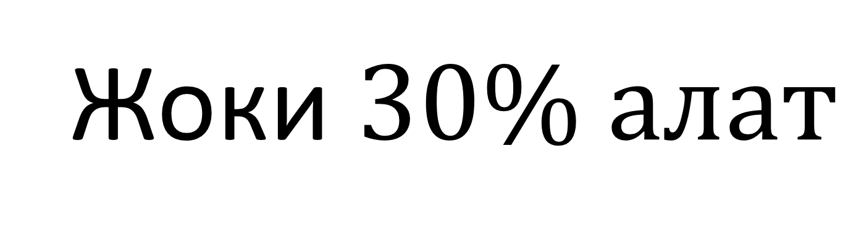
$$\frac{1}{5}$$
Q
Жоки менен Моку таттууларды бөлүшөт.
Жоки $30\% алат$
Алар таттууларды катыш катары
кантип бөлүшүшкөнүн көрсөт.

Slide 10


$$1.25$$
I
Азамат менен Максат бир нече
таттууларды берилген катышта бөлүшөт
$$1 :4$$
Азамат таттуулардын канча
пайызын алат?

Slide 11


$$\frac{7}{25}$$
T
Берилген бөлчөктү катышка айлант.
$$\frac{2}{9}$$

Slide 12


$$40\%$$
B
Берилген бөлчөктү катышка айлант.
$$\frac{2}{3}$$

Slide 13


$$0.58$$
Z
Берилген пайызды бөлчөккө айландыр.
$$20\%$$

Slide 14


$$2 :3$$
M
Берилген пайызды ондук санга айландыр.
$$120\%$$

Slide 15


$$0.26$$
G
Берилген пайызды ондук санга айландыр.
$$58\%$$

Slide 16


$$68\%$$
H
Берилген ондукту бөлчөккө айландыр.
$$0.88$$

Slide 17


$$\frac{22}{25}$$
X
Берилген катышты бөлчөккө айлант.
$$7 :8$$

Slide 18


$$52\%$$
C
Берилген пайызды бөлчөккө айландыр.
$$80\%$$

Slide 19


$$\frac{3}{7}$$
K
Жакы менен Дуку таттууларды берилген
катышта бөлүшүштү
$$2 :3$$
Жакы таттуулардын канча
пайызын алат?

Slide 20


$$3 :7$$
R
Берилген ондукту пайызга айландыр.
$$0.8$$

Slide 21


$$80\%$$
A
Берилген ондукту бөлчөккө айландыр.
$$0.28$$

Slide 22


$$20\%$$
E
Берилген ондукту пайызга айландыр.
$$0.68$$

Slide 23
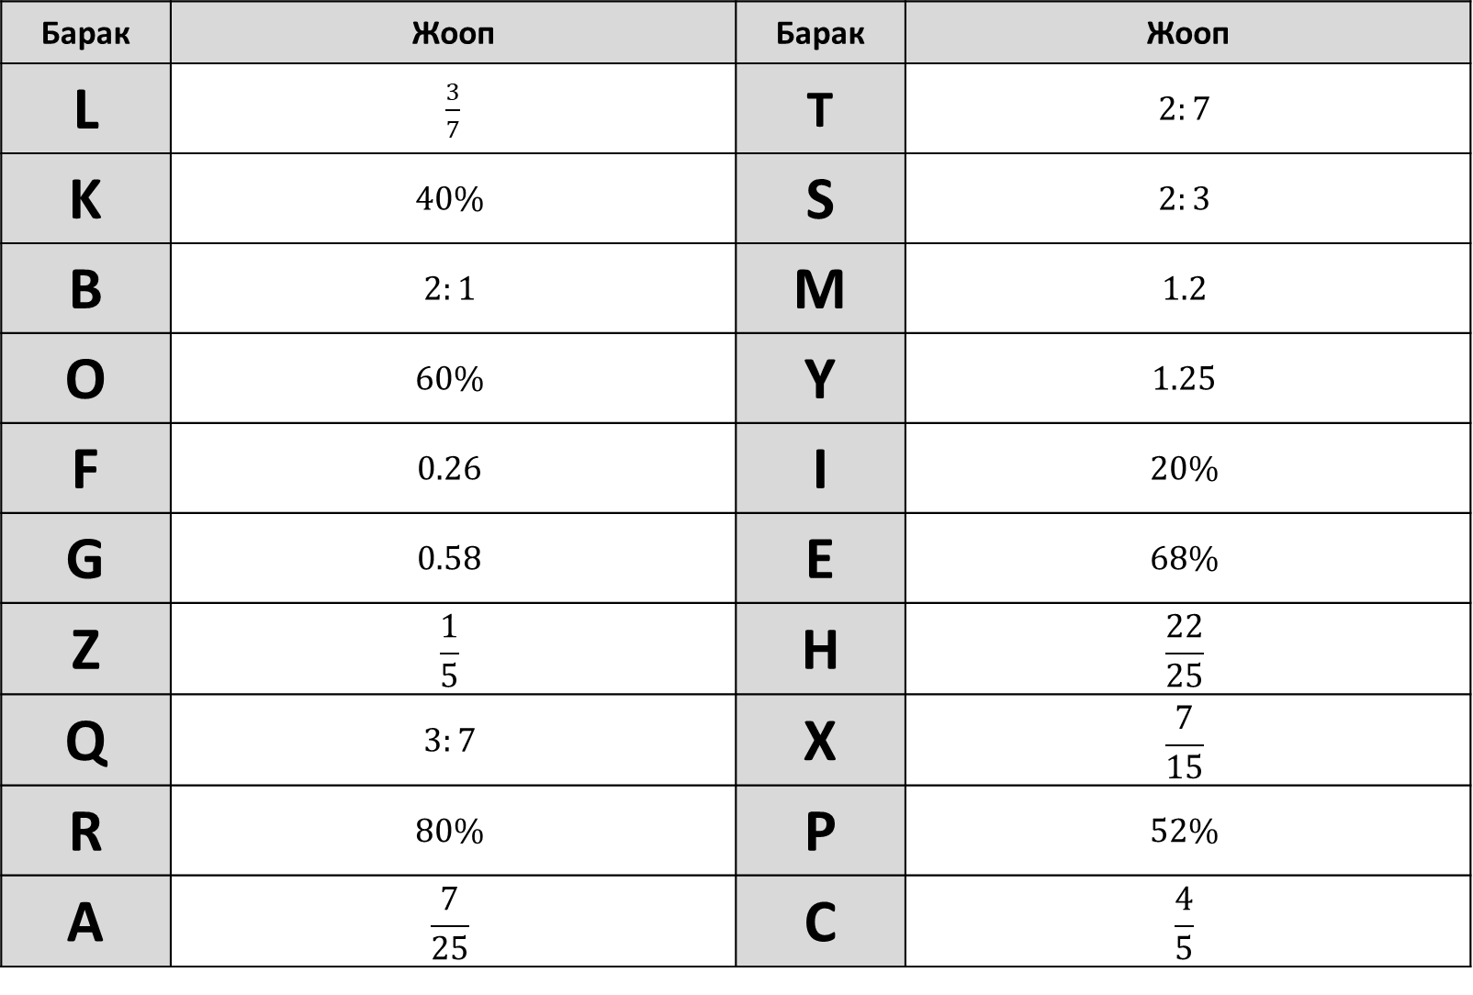
Мугалимдин жооп барагы
Барак | Жооп | Барак | Жооп
L | $\frac{3}{7}$ | T | $$2:7$$
K | $$40\%$$ | S | $$2:3$$
B | $$2:1$$ | M | $$1.2$$
O | $$60\%$$ | Y | $$1.25$$
F | $$0.26$$ | I | $$20\%$$
G | $$0.58$$ | E | $$68\%$$
Z | $$\frac{1}{5}$$ | H | $$\frac{22}{25}$$
Q | $$3:7$$ | X | $$\frac{7}{15}$$
R | $$80\%$$ | P | $$52\%$$
A | $$\frac{7}{25}$$ | C | $$\frac{4}{5}$$

Slide 24

answers
l | k | b | o | f
c |  |  |  | g
p |  |  |  | z
x |  |  |  | q
h |  |  |  | r
e |  |  |  | A
i | y | m | s | t

Slide 25
Жооп кагазы
Барак | Жооп | Барак | Жооп | Барак | Жооп | Барак | Жооп

Slide 26


Slide 27
Суроолор барбы?
Комментарийлер?
Сунуштар?
…же ката таптыңызбы!?
Турдуу пикирлер учун ыраазычылык билдиребиз.
Сураныч, электрондук кат жөнөтүңүз:
mathematicskgz@gmail.com

